Slide 1
Lesson 6 НАБОР КОМАНД ISA - Instruction Set Architecture
ISA - Основные понятия
Основы языка ассемблера
Описание команд

Slide 2
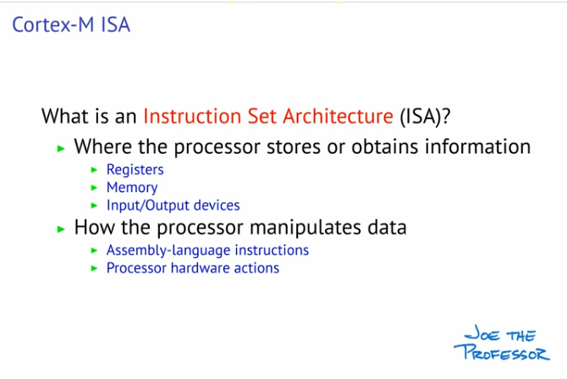

Slide 3
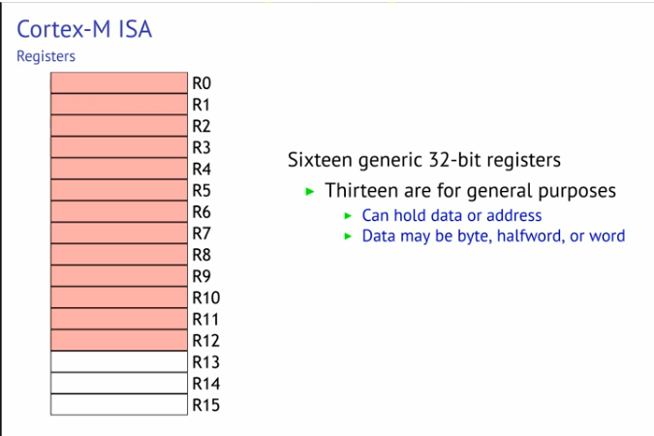


Slide 4
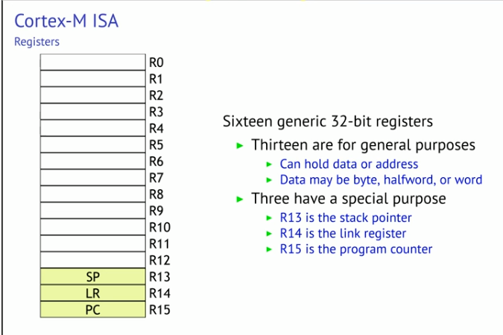

Slide 5
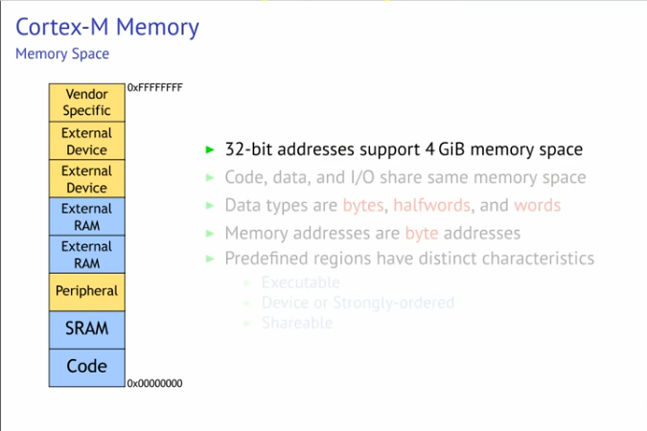

Slide 6
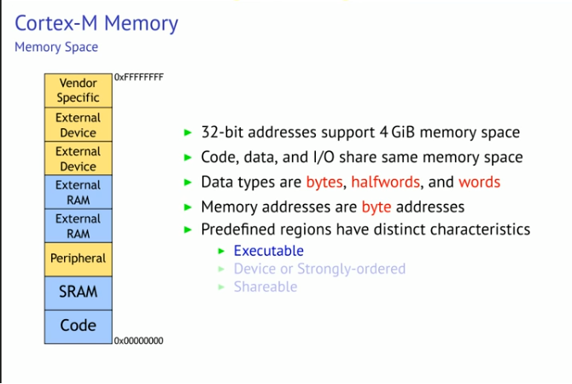

Slide 7
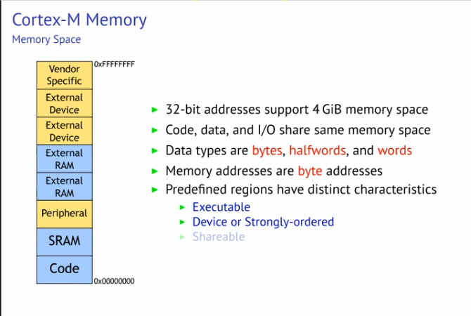

Slide 8
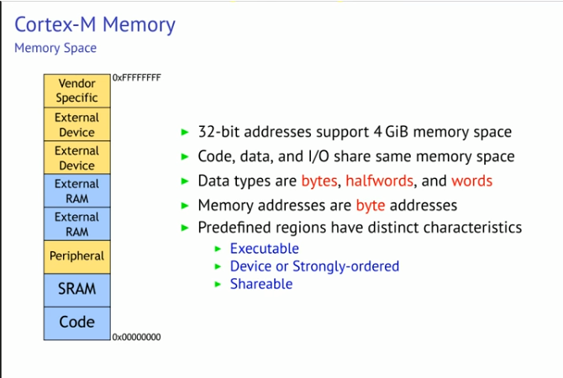

Slide 9
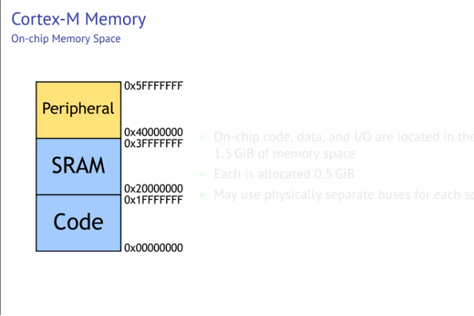
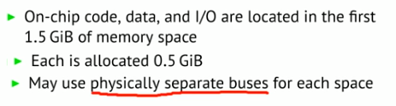

Slide 10
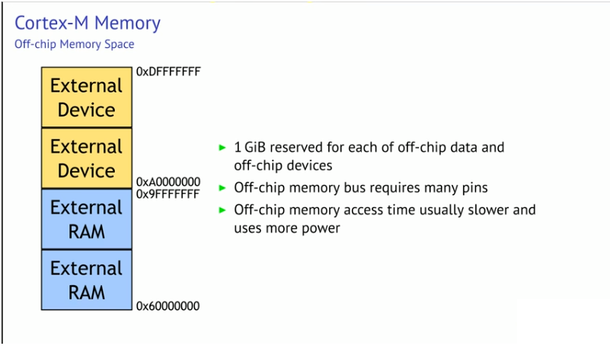

Slide 11
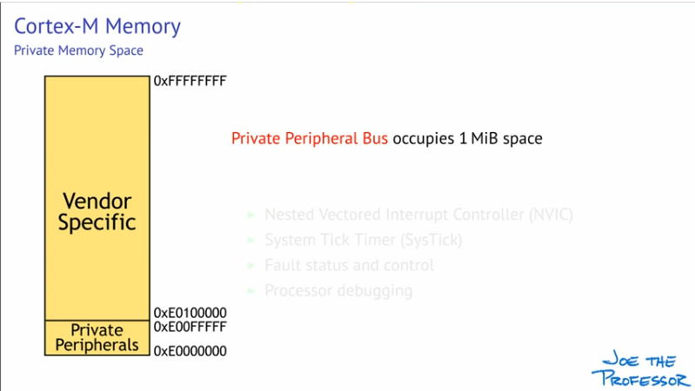

Slide 12
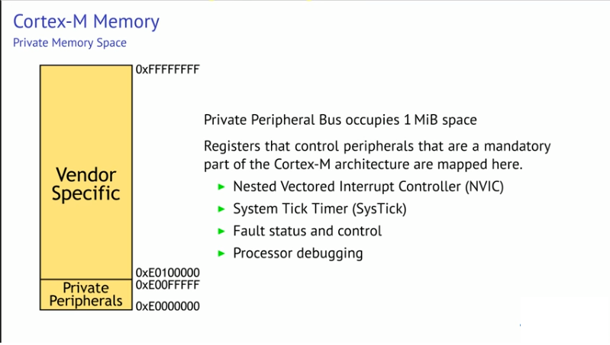

Slide 13
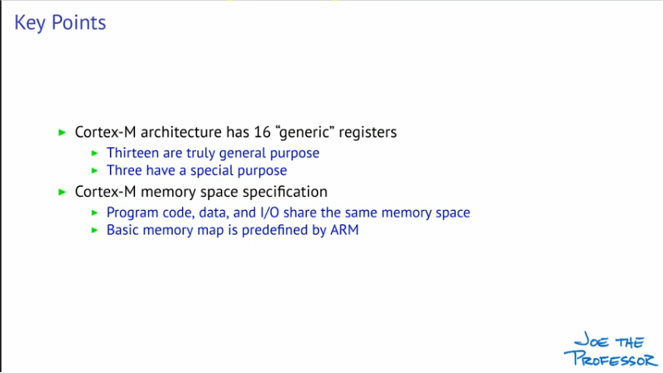

Slide 14
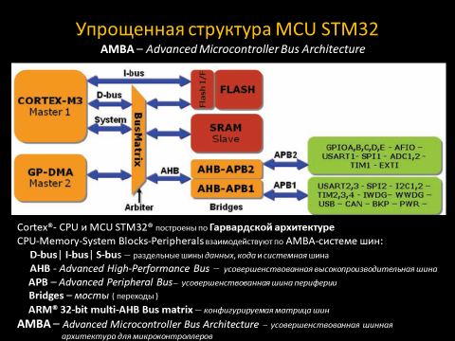

Slide 15
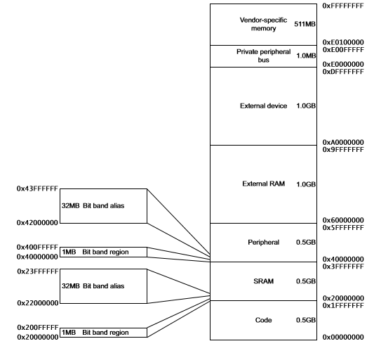
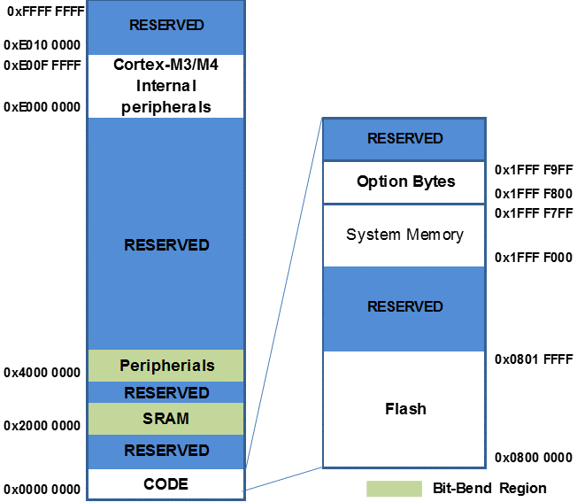
Карта памяти Cortex-M4 и STM32
8 ділянок (regions) по 512MB (0,5 GB)
Code region (стартова адреса - 0x00000000)
Code region Flash (стартова адреса - 0x08000000)
SRAM region (стартова адреса - 0x20000000)
Peripherals region (стартова адреса - 0x40000000)
Internal Peripherals (стартова адреса - 0x40000000)

Slide 16
Основи синтаксису
Увага: Синтаксис мови асемблеру залежить від інструментарію, що застосовується для створення проекту. У нашому випадку середовище AMD-Keil орієнтовано на синтаксис асемблера ARM (armasm). Вивчення синтаксису інших асемблерів краще за все починати із розгляду прикладів програм, які поставляються разом із засобами розробки

Slide 17
Загальний формат рядку програми на асемблері
команда (instruction):
<label> <op-mnemonic> <cond> operand 1, operand 2, … ; comment
або
директива (directive): < label > <mnemonic> {operands} ; сomment
Операнди команд : 1. Регістри GPR – General Purpose Register (r0 – r12), r13/SP, r14/LR, r15/PC регістри спеціального призначення xPSR, PRIMASK, FAULTMASK, BASEPRI, CONTROL та інші ARM-регістри (наприклад, регістри NVIC)
2. Константи # imm 8 (range 0-255) #imm 12 (range 0-4095 ), # imm16 (range 0-65535) #imm 32 3. operand 2 може включати деякі арифметичні або логічні операції над регістром (Flexible operand2), перед його застосуванням у основній операції, що завдається op-mnemonic
Синтаксичні позначення регістрів (в залежності від ролі, яку виконує регістр): ‘Rd’(destination register) ̶ регістр призначення; ‘Rn ’̶ регістр, що містить перший операнд операції; ‘Rm’ ̶ регістр, що містить другий операнд операції, регістр-вказівник; ‘Pt’, ‘Rs’ та інше

Slide 18
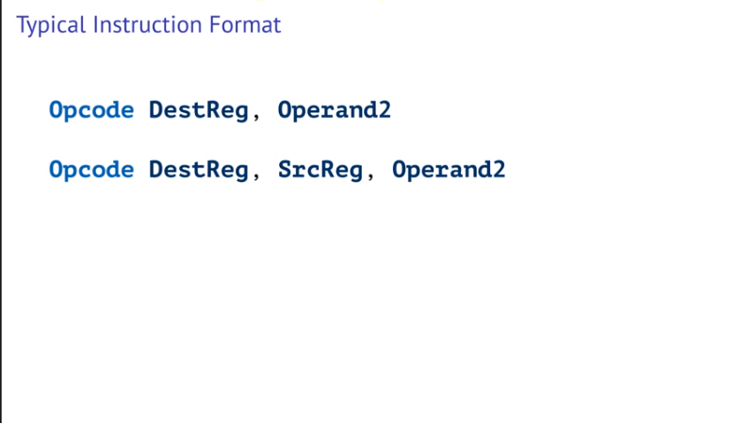

Slide 19
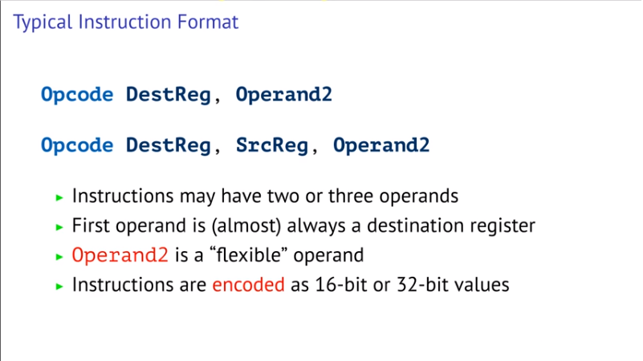

Slide 20
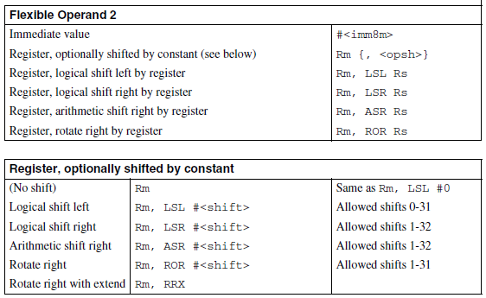
Operan 2 / Flexible Operand 2

Slide 21
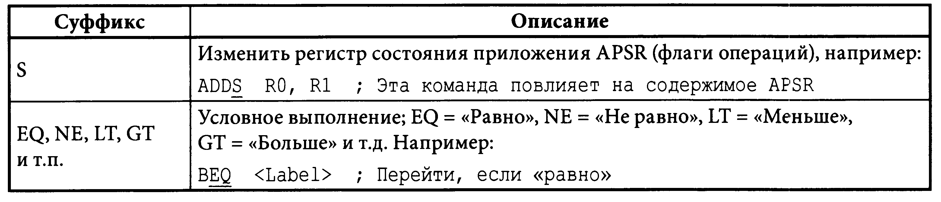
Застосування суфіксів
Команди обробки даних (арифметичні та логічні) виконують операції над двійковими даними (знаковими і беззнаковими) однаково, але спеціальний суфікс S вказує асемблуру згенерувати код команди, за результатом якої будуть змінюватися прапорці у регістрі APSP. Інші суфікси завдають умову виконання команди. Зазвичай вони застосовуються у командах умовного переходу, та у інших командах, як що вони лежать у середині IF-THEN блоку

Slide 22
Unified Assembler Language – UAL (Уніфікована мова асемблера)
Процесори Cortex-M підтримують набір команд Thumb-2® , що є сумішшю 16-розрядних (Thumb) та 32-розрядних (ARM) інструкцій. Для цього розроблено уніфіковану мову асемблера (UAL): АDD RO, R1 ; RO = RO + R1, це традиційний синтаксис Thumb
АDD RO, RO, R1 ; Еквівалентна команда, з синтаксисом UAL
UAL потребує явно вказувати суфікси у командах , які у Thumb впливають на прапорці «за замовчанням»:
AND R0, R1 ; RO = RO&R1, це традиційний синтаксис Thumb
ANDS R0, R1 ; Еквівалентний синтаксис UAL

Slide 23
Unified Assembler Language – UAL (Уніфікована мова асемблера)
Також є спеціальні суфікси, щоб явно вказати розрядність команди:
ANDS R0, #1 ;16-бітний синтаксис Thumb за замовчанням
ANDS.N R0, #1 ;16-бітна Narrow (вузька)Thumb-команда
ANDS.W R0, #1 ;32-бітна Wide (широка) Thumb-2 команда
За замовчанням асемблер зазвичай вставляє більш коротку 16-бітну Thumb-команду. До того ж, як що суфікс не вказано, то асемблер по виду операнду може сам обрати необхідну команду.

Slide 24
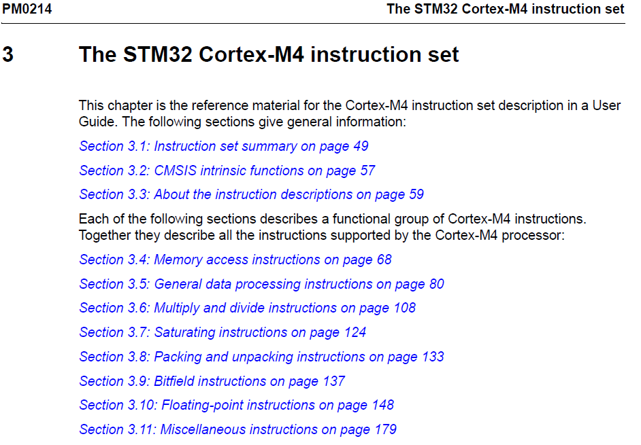
Опис команд
Вичерпний опис команд процесорів Cortex-M4 надано у розділі 3 документу Programm manual PM0214:
[Електронний ресурс] Режим доступа:
www.st.com/resource/en/programming_manual/dm00046982.pdf

Slide 25
Функціональні групи команд Cortex-M4
розгалуження
Команди пересилання і доступу до пам’яті
Загальні команди обробки даних
Команди множення та ділення
Команда насичення
Команди роботи з бітовими полями
Команди управління і розгалуження
Інші команди

Slide 26
Опис команд : пересилання даних
Cortex-M4 підтримує наступні типи пересилань:
пересилання даних між регістрами загального призначення
пересилання даних між пам'яттю і регістрами загального призначення
пересилання даних між регістром спеціального призначення і регістром загального призначення
пересилання безпосереднього значення в регістр загального призначення

Slide 27
Пересилання даних між регістрами загального призначення
MOV and MVN (Move and Move NOT )
Syntax MOV{S}{cond} Rd, Operand2 ; пересылка Rd <= Operand2 MOV{cond} Rd, #imm16 ; пересылка Rd <= #imm16 MVN{S}{cond} Rd, Operand2 ; пересылка Rd <= Operand2 Where:
• ‘S’ is an optional suffix. Якщо S вказано, прапори в APSP оновлюються за результатом операції
• ‘cond’ is an optional condition code (N, W).
• ‘Rd’ is the destination register.
• ‘Operand2’ is a flexible second operand (see Flexible second operand on page 59) for
details of the options.
• ‘imm16’ is any value in the range 0—65535.
Example
MOVS R11, #0x000B ; write value of 0x000B to R11, flags get updated
MOV R1, #0xFA05 ; write value of 0xFA05 to R1, flags not updated
MOV R3, #23 ; write value of 23 to R3
MOVS R10, R12 ; write value in R12 to R10, flags get updated
MOV R8, SP ; write value of stack pointer to R8
MVNS R2, #0xF ; write value of 0xFFFFFFF0 (bitwise inverse of 0xF)
; to the R2 and update flags
У разі 32-бітної константи слід використати дві Thumb2 команди для роздільного завантаження старшої і молодшої частини значення константи:
MOVW.W R0,#0x789A ; 0x789A → у молодші біти R0[15-0] MOVT.W R0,#0x3456 ; 0x3456 → у старші біти R0[31-16] ; тепер R0 = 0x3456789A

Slide 28
Приклади завдання констант
Безпосередньо у команді:
mov R0,#0x12 ; загрузити в R0 hex число
mov R1, #’A’ ; загрузити в R1 ASCII-символ
Визначити константу директивой EQU: NVIC_IRQ_SETENO EQU OxEOOOEIOO NVIC_IRQ_ENABLE EQU Ox1 … ; enable IRQ0 LDR R0, = NVIC_IRQ_SETENO ; LDR - псевдокоманда ; яка перетворюється асемблером ; у команду загрузки із адресацією ; відносно РС MOV R1, # NVIC_IRQ_ENABLE ; пересилання константи у регістр STR R1, [R0] ; дозволяємо IRQ0, записуючи вміст R1 ; за адресом, що лежить у R0
На відміну від інших у команді STR (Store) орerand 1 (‘Rd’) - є операнд-джерело (source), а орerand 2 – операнд призначення

Slide 29
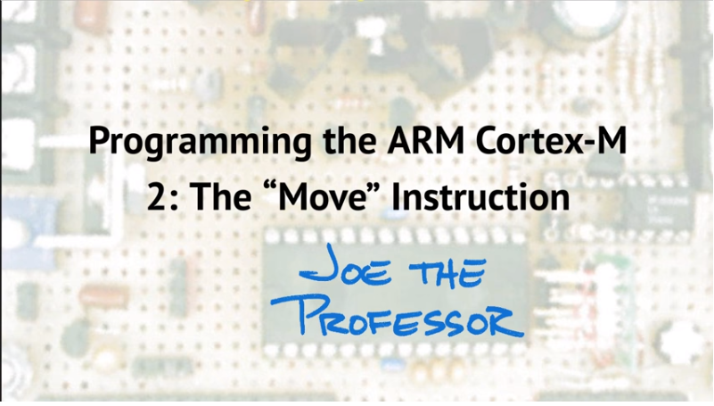

Slide 30
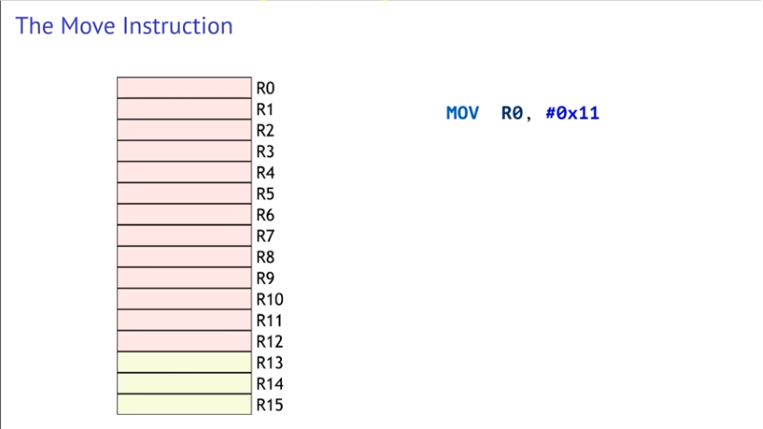

Slide 31
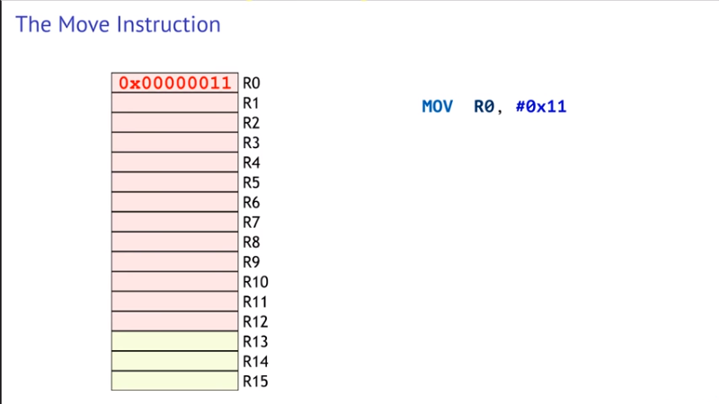

Slide 32
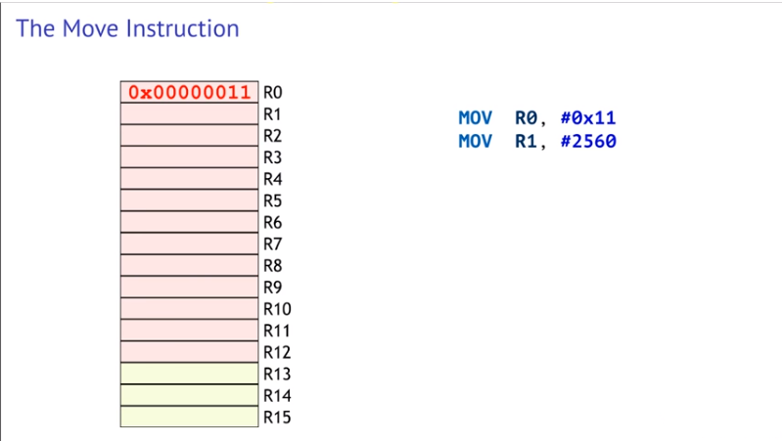

Slide 33
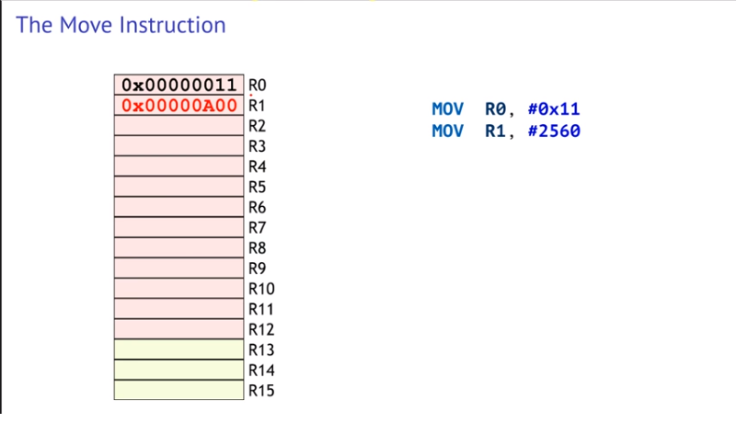

Slide 34
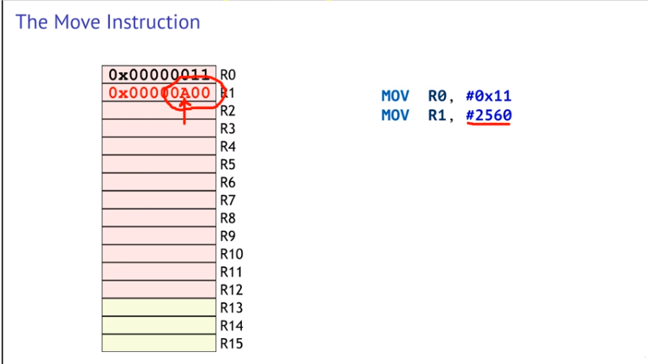

Slide 35
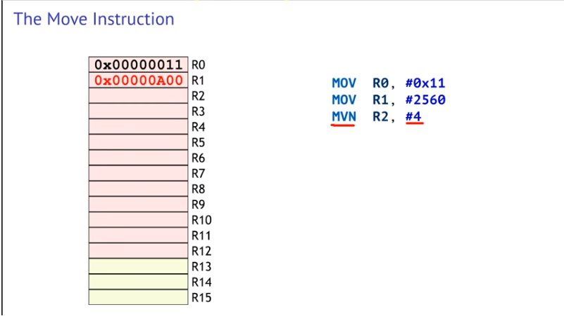

Slide 36
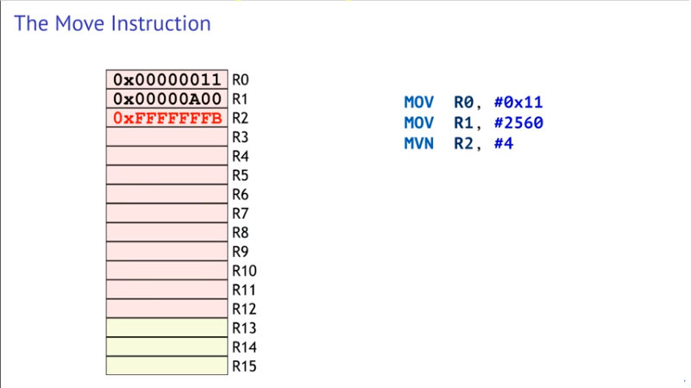

Slide 37
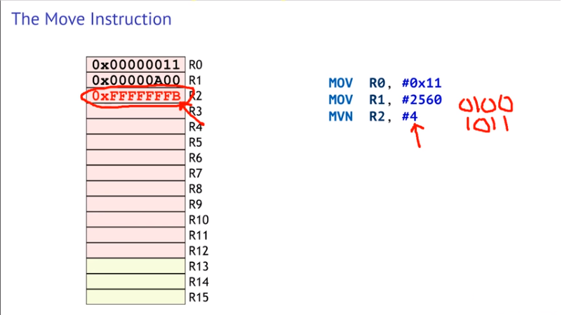

Slide 38
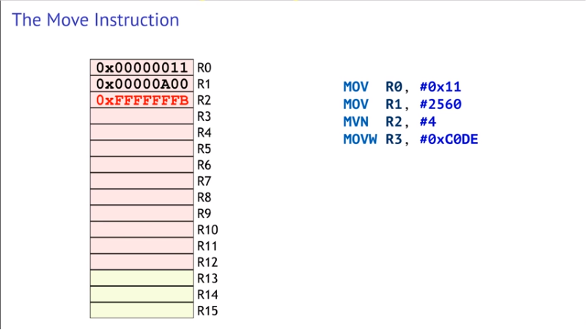

Slide 39
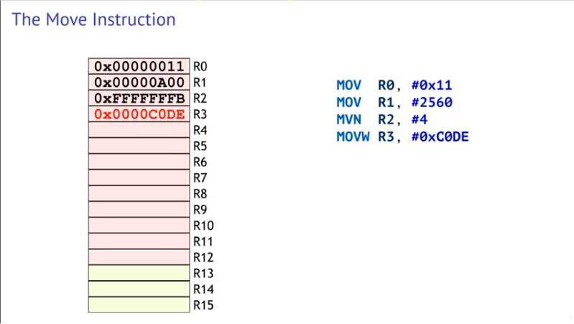

Slide 40
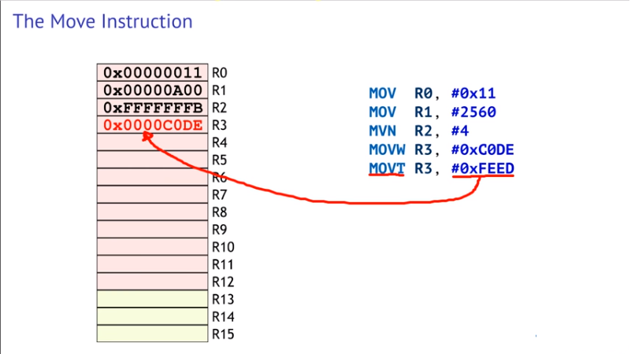

Slide 41
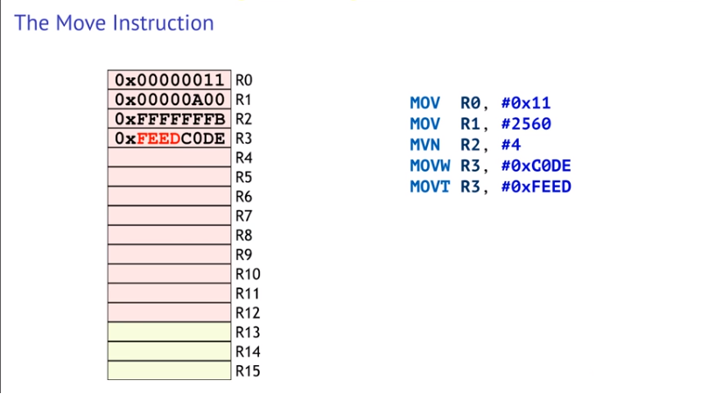

Slide 42
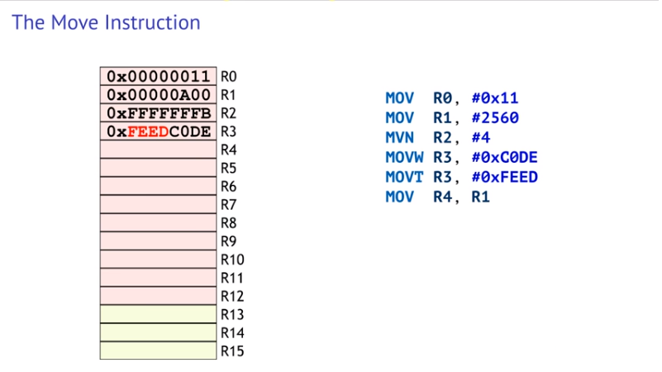

Slide 43
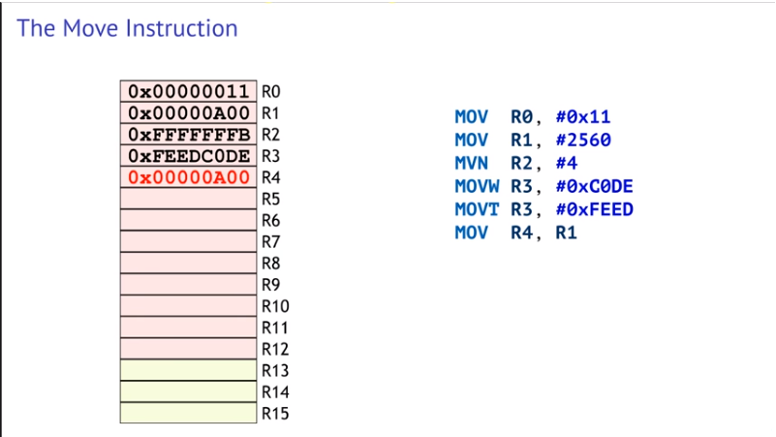

Slide 44
Lab 1_0.s

Slide 45
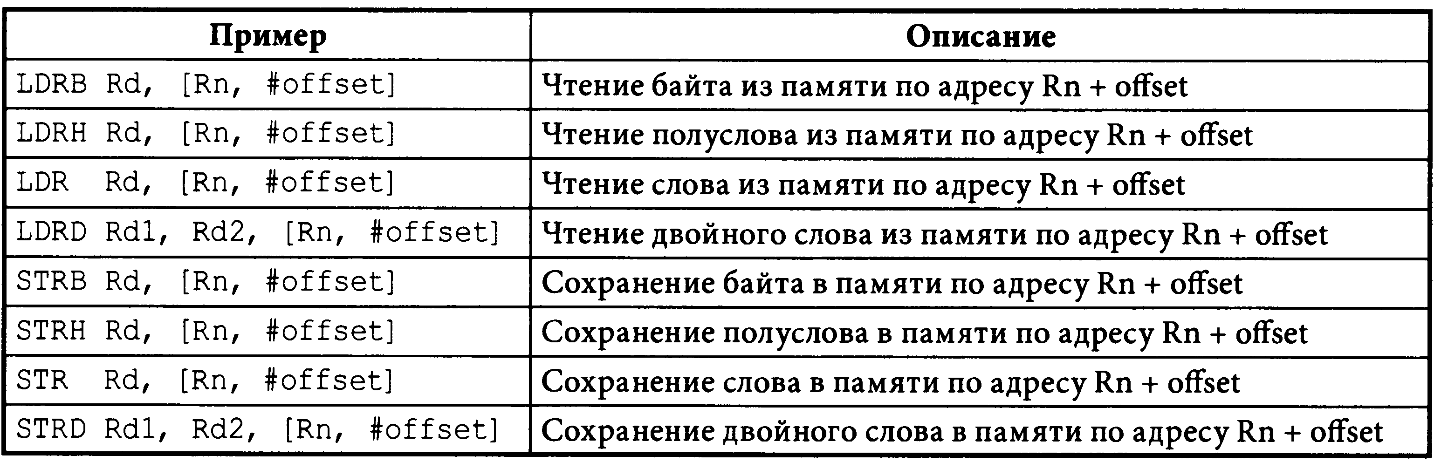
Загрузка (LDR) і збереження (STR)
Команда LDR (Load Register) пересилає данні з пам’яті у регістр Команда STR (Store Register) пересилає вміст регістра у пам’ять підтримуються всі розміри даних – байт(8), полуслово(16), слово(32), подвійне слово(64)

Slide 46
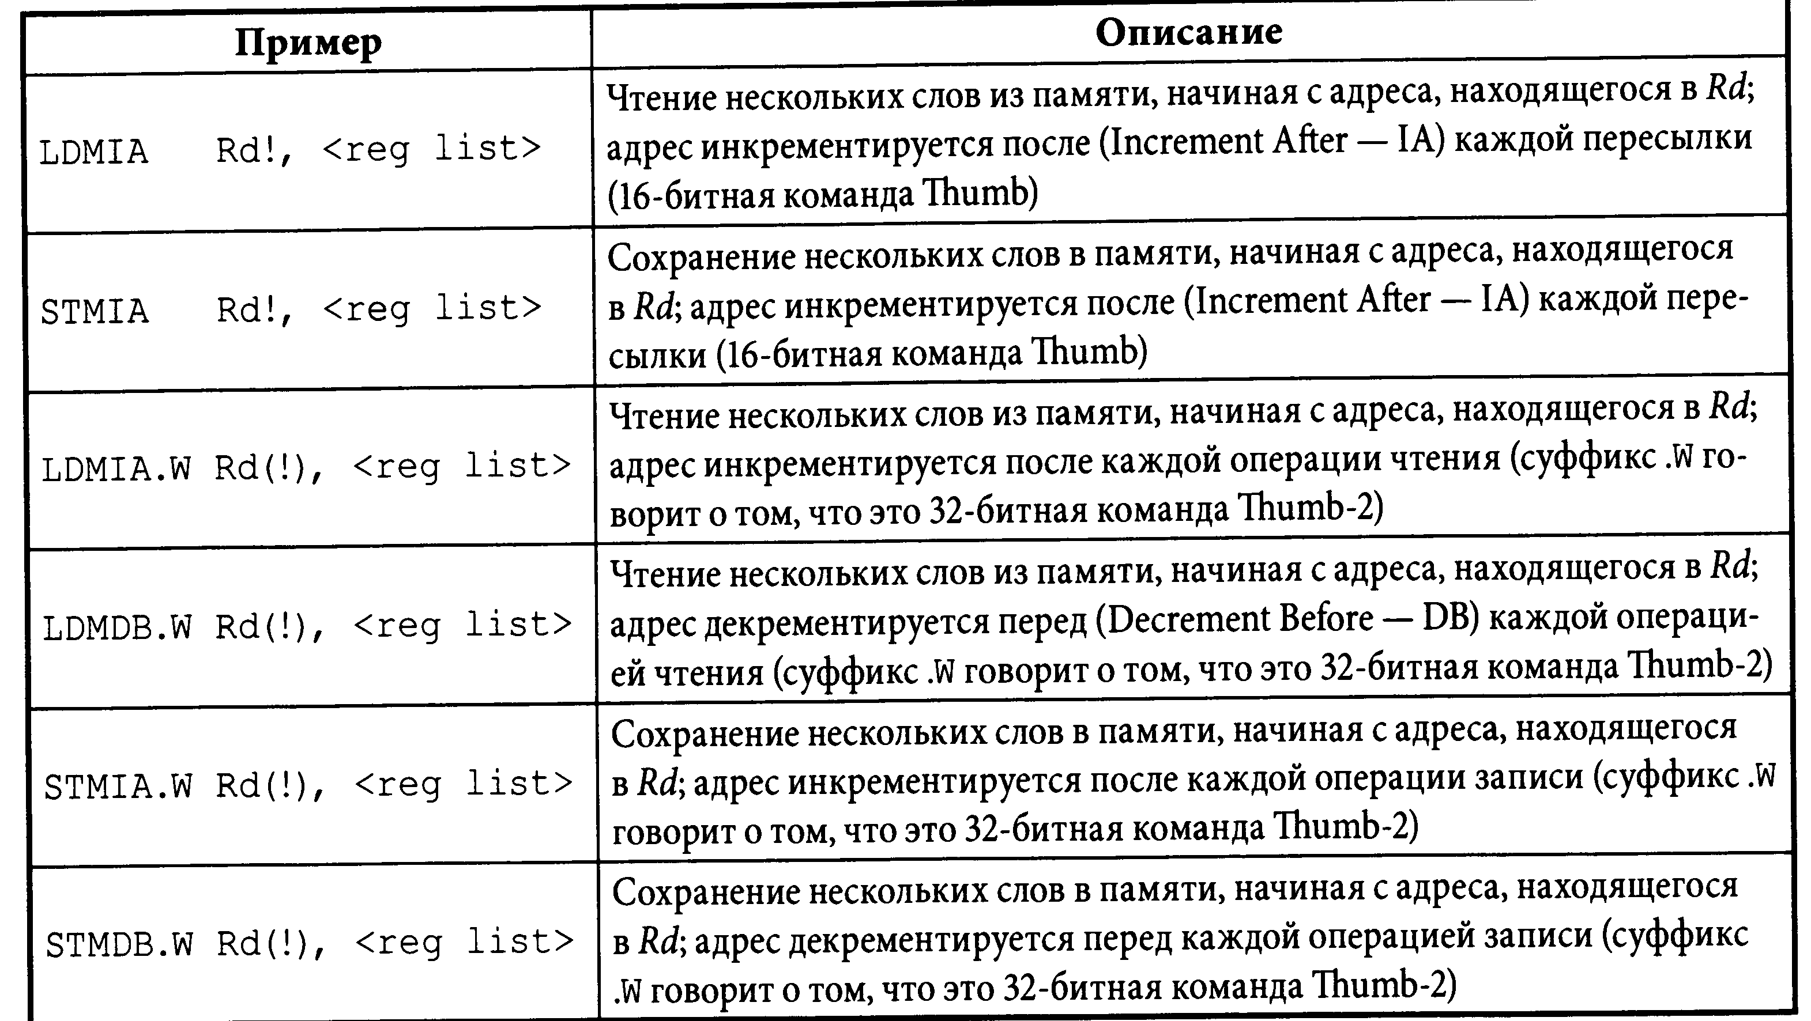
Команди групової загрузкі/збереження LDM / STM
Дозволяють за один раз виконати декілька однакових операцій
При цьому символ «!» Після першого операнду вказує на необхідність оновлення регістра Rd після виконання команди. Нехай в R8 міститься значення 0х8000, тоді: STMIA.W R8!, {R0-R3) ; значення R8 інкрементується на 4 кожне ; пересилання і після збереження 4 слів у ; R0,…,R3 стане дорівнювати R8=0x8010
STMIA.W R8, {R0-R3) ; R8 не зміниться

Slide 47
Доступ до пам’яті з пред- і постіндексацієй
У разі предіндексаціі вміст реrістра, в якому зберігається адреса комірки пам'яті, перед виконанням операції змінюється.
Тобто пересилання даних буде здійснена вже за новою адресою.
Наприклад: LDR.W RO, [R1, #offset]! ; Читаємо з пам'яті за адресою [R1+ offset], ; після операції R1 стає рівним R1 + offset Як що символ «!» відсутній, виконується звичайна операція пересилання з комірки пам’яті, яка визначається зміщенням відносно базового регістру R1

Slide 48
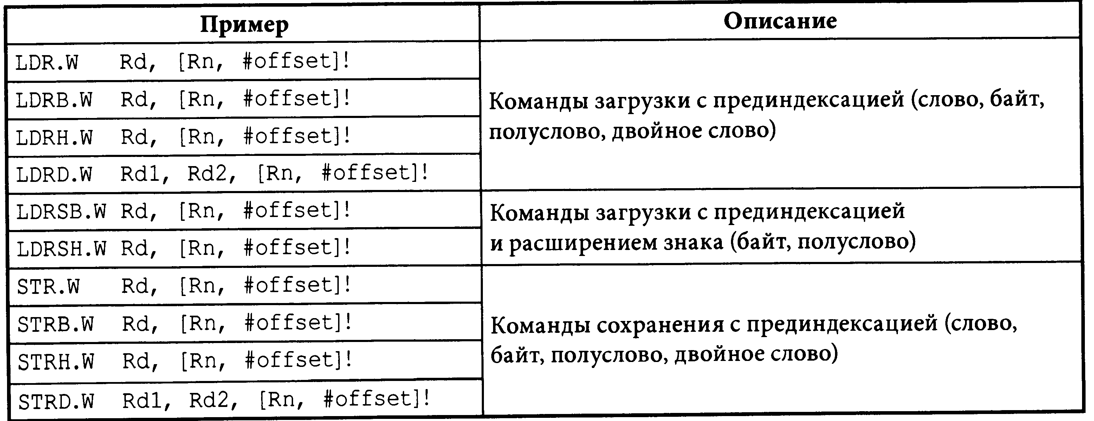
Команди звернення до пам’яті з предіндексацією

Slide 49
Команди звернення до пам’яті з постіндексацією
Команди звернення до пам'яті з постіндексаціей здійснюють пересилку даних з використанням базової адреси, определяемї регістром, після чого змінюють вміст цього регістра.
Наприклад: LDR.W RO, [R1], #offset ; Читаємо з пам'яті за адресою [R1], ; після операції R1 стає рівним R1 + offset
При застосуванні команд з постіндексаціей немає необхідності у використанні знака «!», Оскільки команди данноrо типу в будь-якому випадку змінюють перістр, що містить базову адресу, тоrда як в разі команд з предіндексаціей ви самі вирішуєте, змінювати цей реrістр чи ні

Slide 50
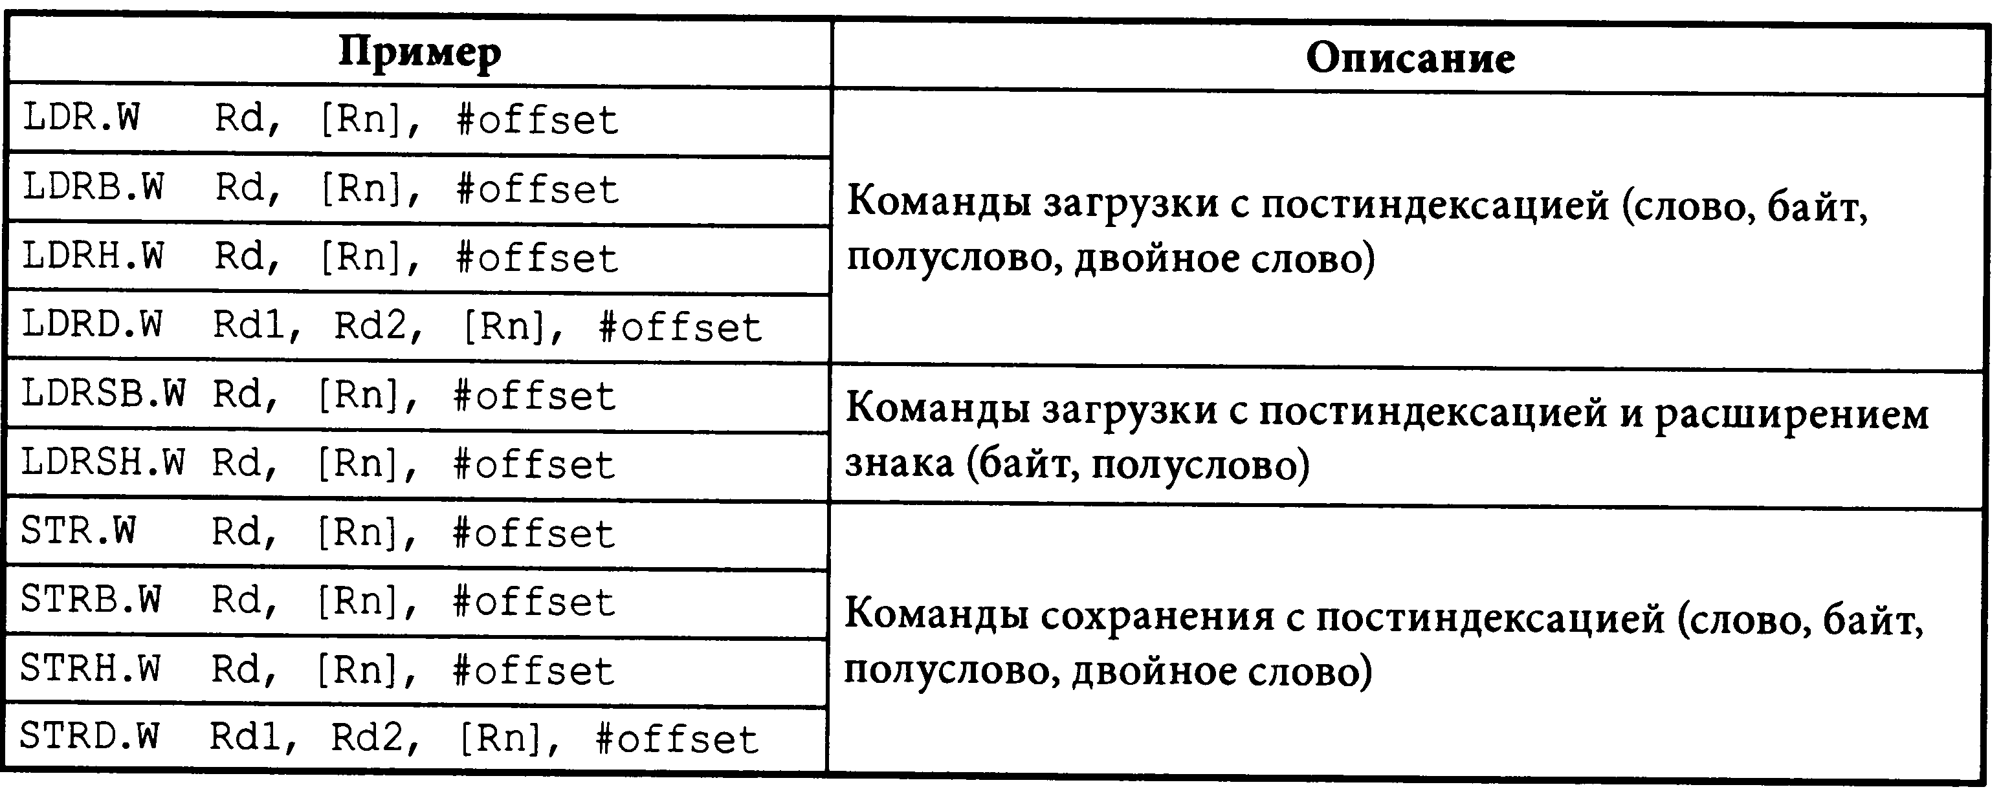
Команди звернення до пам’яті з постіндексацією

Slide 51
Команди роботи із стеком PUSH / POP
При виконанні команд PUSH / POP вказівник стеку SP (R13) декрементується і інкрементується автоматично
Наприклад: PUSH R0 ; загрузити R0 у стек SP:=SP-4, R0→ MEM[SP]
POP R1 ; вилучити R1 зі стеку R0←MEM[SP], SP:=SP+4 PUSH {R0,R4-R7,R9} ;загрузити R0,R4,R4,R6,R7,R9 в стек POP {R2,R3} ; вилучити R2 і R3 зі стеку
Зазвичай команді PUSH відповідає команда POP із таким самим списком регістрів, однак це не є обов’язковим. Як приклад, використання команди POP для повернення з підпрограми: PUSH {R0-R3, LR} ; Зберігаємо регістри на початку підпрограми ; Виконуємо потрібні дії POP {R0-R3, PC} ; Відновлюємо вміст регістрів і повертаємося

